Slide 1
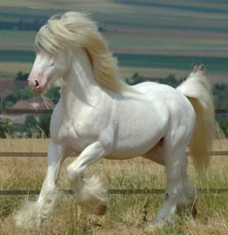
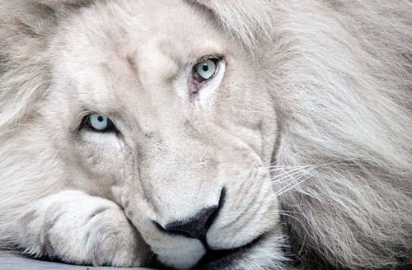
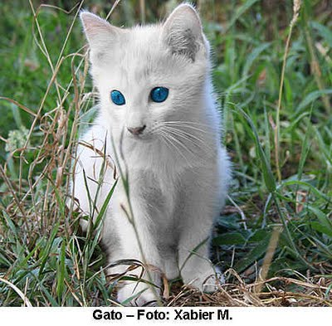
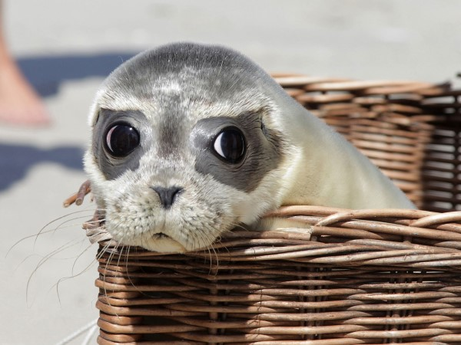
Animals Albins

Slide 2
Què es el albinisme
L'albinisme és un trastorn genètic en què hi ha una absència congènita de pigmentació dels ulls, pell i pèl als éssers humans i animals, causat per una mutació en els gens. En els humans afectats, es caracteritza pel fet que tenen el pèl blanc, els ulls clars i la pell blanca lleugerament rosada. També es dóna en els vegetals, on manquen altres compostos com els carotens. És hereditari; apareix amb la combinació dels dos pares portadors del gen recessiu.
Aquesta malaltia es pot donar de diferents formes: l'albinisme parcial (albinisme ocular) i l'albinisme total (albinisme oculoc utani).

